Slide 1
Superficie de Enneper y Superficie de Costa
Estefanía Barrio
Carné 17927

Slide 2
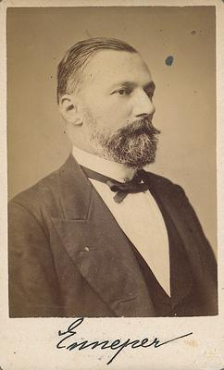
Alfred Enneper (1830-1835)
Matemático alemán
Obtuvo su doctorado en la Universidad Georg-August-Universität en Göttingen en 1856, bajo la supervisión de Dirichlet, una disertación sobre funciones con argumentos complejos
Profesor en Göttingen a partir de 1870
Estudió las superficies mínimas y parametrizó la superficie de Enneper en 1864
Creó la parametrización Enneper-Weierstrass junto con su contemporáneo Karl Weierstrass

Slide 3
Superficie de Enneper
Definición 1. Dos parábolas en planos perpendiculares se dicen homofocales si el foco de la primera es el vértice de la segunda y viceversa.
Definición 2. Sean dos parábolas homofocales, se llama Superficie de Enneper a la envolvente de los planos ortogonales a los segmentos delimitados por un punto en cada parábola que pasan por el punto medio del segmento.
En otras palabras, la Superficie de Enneper es una superficie que se auto-intersecta y es una superficie minimal (a demostrar).

Slide 4




Superficie de Enneper
Existen diferentes parametrizaciones para esta superficie pero trabajaremos con la siguiente:
Demostremos que esta es una superficie minimal utilizando el corolario que indica que lo es, si las funciones coordenadas y la parametrización, son funciones armónicas según una parametrización isotérmica.

Slide 5
Dem: la superficie de Enneper es una superficie minimal
Primero, veamos que la parametrización es isotérmica, calculamos las primeras derivadas:
Calculamos las primeras formas fundamentales:
Con lo cual se demuestra que es isotérmica

Slide 6
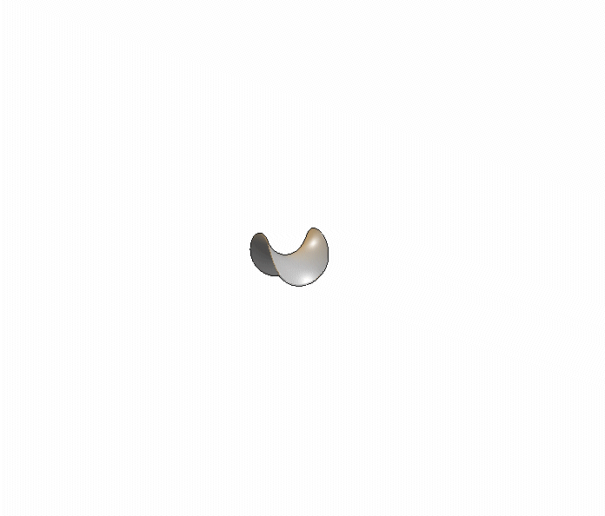
Probemos ahora que es armónica:
Con esto cada una de las componentes es armónica y queda demostrado que la superficie es minimal.

Slide 7
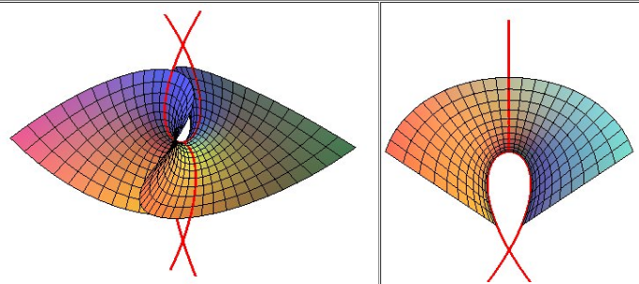
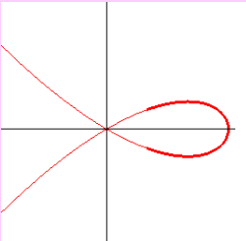
Algunas propiedades interesantes/importantes
Las dos secciones de una superficie de Enneper en sus planos de simetría (u=0 y v=0 en la parametrización) son cúbicos de Tschirnhaus

Slide 8
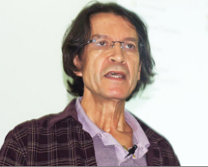
Celso José da Costa (1949-presente)
Matemático brasileño
Trabaja en geometría diferencial
Su actividad de investigación se ha centrado en la construcción y clasificación de superficies minimales incrustadas en el espacio euclidiano tridimensional

Slide 9
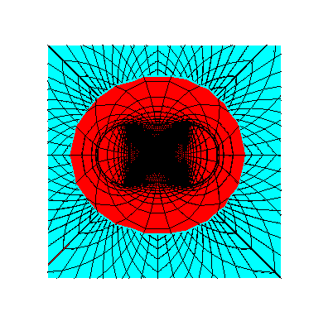
Superficie de Costa
- Hasta 1982, se creía que las únicas superficies minimales no periódicas, completas y sin intersección propia eran el plano, el catenoide y las superficies asociadas a el catenoide. La superficie de Costa y otras descubiertas luego refutaron esta conjetura.
- Esta superficie es equivalente a un toro quitándole 3 puntos

Slide 10




Parametrización de la superficie de Costa
Esta superficie se obtiene a partir de la parametrización de Weierstrass-Enneper de superficies minimales (con lo cual ya esta probado que es una superficie minimal). La parametrización es la siguiente:

Slide 11
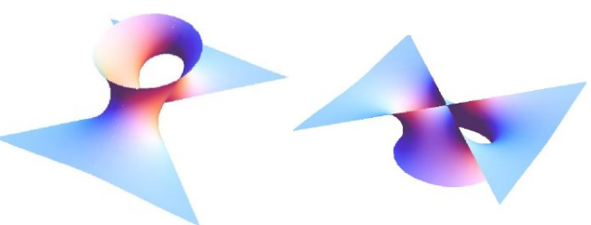
Algunas propiedades interesantes/importantes
La superficie de Costa es invariante bajo la acción de rotar medio giro alrededor del eje x=y, z=0 y bajo esta rotación las caras se intercambian

Slide 12
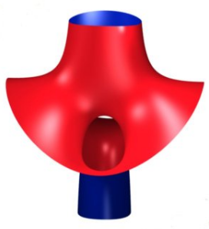
Algunas propiedades interesantes/importantes
Topológicamente hablando es una superficie muy similar al cubo algebraico de ecuación cartesiana que también es invariante bajo la transformación mencionada anteriormente

Slide 13
Bibliografía
https://mathcurve.com/courbes2d/tschirnhausen/tschirnhausen.shtml
https://mathcurve.com/surfaces.gb/enneper/enneper.shtml
https://mathcurve.com/surfaces.gb/costa/costa.shtml
https://riull.ull.es/xmlui/bitstream/handle/915/15755/Geometria%20de%20superficies%20minimales.pdf?sequence=1
https://peoplepill.com/people/celso-jose-da-costa
https://en.wikipedia.org/wiki/Alfred_Enneper
https://en.wikipedia.org/wiki/Weierstrass%27s_elliptic_functions

